Slide 1





LayoutNet 논문 해석
2021. 09. 28
AI 융합학부 길다영
https://github.com/sunset1995/pytorch-layoutnet

Slide 2
INDEX
1. Introduction
2. Related Work
3. Approach
4. Experiments
+Conclusion
3.1 Panoramic image alignment
3.2 Network structure
3.3 Training details
3.4 3D layout optimization
3.5 Extensions
4.1 Cuboid layout for panorama
4.2 Non-cuboid layout for panorama
4.3 Perspective images

Slide 3
1. Introduction
LayoutNet: Reconstructing the 3D Room Layout from a Single RGB Image
https://github.com/sunset1995/pytorch-layoutnet

Slide 4
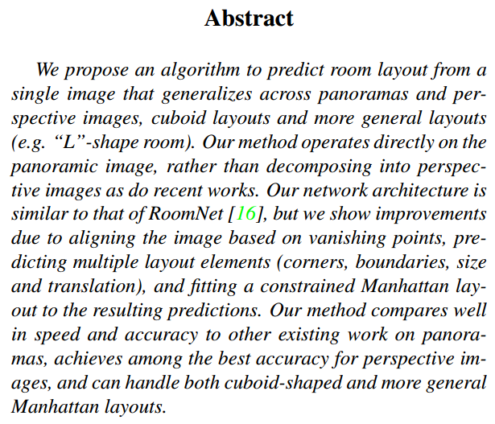
1. Introduction
Abstract
우리는 파노라마와 투시 이미지, 직육면체 레이아웃 및 보다 일반적인 레이아웃(예: "L"자형 룸)에 걸쳐 일반화하는 단일 이미지에서 룸 레이아웃을 예측하는 알고리즘을 제안한다. 이 방법은 최근 작업처럼 원근법 이미지로 분해하지 않고 파노라마 이미지에서 직접 작동한다. 우리의 네트워크 아키텍처는 RoomNet[16]과 유사하지만, 우리는 소실점을 기반으로 이미지를 정렬하고, 다중 레이아웃 요소(모서리, 경계, 크기 및 변환)를 예측하고, 결과 예측에 제한된 맨해튼 레이아웃을 맞추기 때문에 개선을 보여준다. 우리의 방법은 파노라마에 대한 다른 기존 작업과 속도와 정확성을 비교하고 투시 이미지에 대한 최고의 정확도를 달성하며 직육면체 모양과 보다 일반적인 맨해튼 레이아웃을 모두 처리할 수 있다.

Slide 5
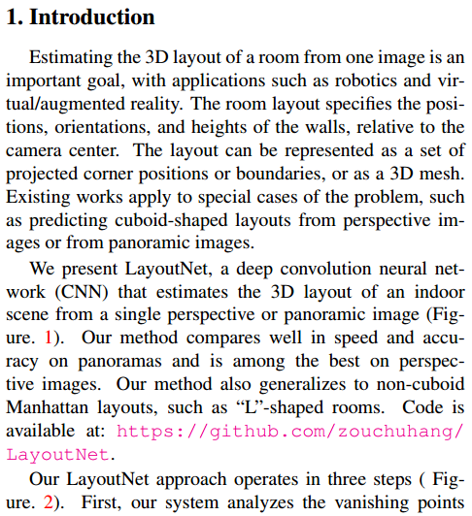
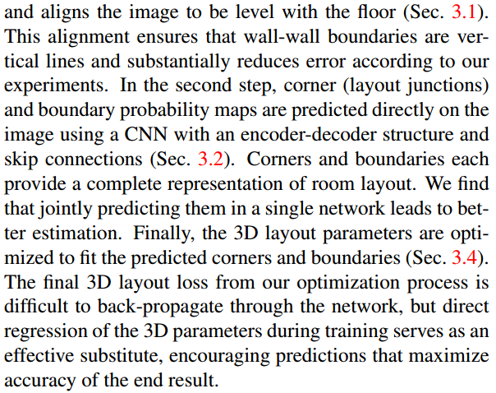
1. Introduction
로봇 공학 및 가상/증강 현실과 같은 응용 프로그램을 사용하여 한 이미지에서 방의 3D 레이아웃을 추정하는 것은 중요한 목표이다. 룸 레이아웃은 카메라 중심을 기준으로 벽의 위치, 방향 및 높이를 지정한다.
레이아웃은 투영된 모서리 위치 또는 경계 세트 또는 3D mesh로 나타낼 수 있다. 기존 작업은 투시 이미지 또는 파노라마 이미지에서 직육면체 모양의 레이아웃을 예측하는 것과 같은 문제의 특별한 경우에 적용된다.
단일 원근법 또는 파노라마 이미지(그림 1)에서 실내 장면의 3D 레이아웃을 추정하는 심층 컨볼루션 신경망(CNN)인 LayoutNet을 제시한다. 우리의 방법은 파노라마의 속도와 정확도에서 비교되며 투시 이미지에서 가장 우수하다.
우리의 방법은 또한 "L"자 모양의 방과 같이 입방체가 아닌 Manhattan layout으로 일반화된다. 코드는 https://github.com/zouchuhang/LayoutNet에서 이용할 수 있다. LayoutNet 접근 방식은 세 단계로 운영된다(그림.2). 첫째, 시스템이 소실점을 분석하고 이미지를 바닥과 수평으로 정렬한다(3.1). 이러한 정렬을 통해 벽면 경계가 수직선임을 보장하고 실험에 따라 오류를 상당히 줄일 수 있다. 둘째, 인코더-디코더 구조와 스킵 연결(3.2)을 가진 CNN을 사용하여 이미지에서 직접 코너(레이아웃 접합)와 경계 확률 맵을 예측한다. 모서리와 경계는 각각 방 배치를 완벽하게 표현해 준다. 우리는 단일 네트워크에서 이들을 공동으로 예측하는 것이 더 나은 추정으로 이어진다는 것을 발견했다. 마지막으로, 3D 레이아웃 매개변수는 예측된 모서리와 경계에 적합하도록 최적화된다(3.4절). 최적화 프로세스의 최종 3D 레이아웃 손실은 네트워크를 통해 역전파하기는 어렵지만, 훈련 중에 3D 매개 변수를 직접 회귀시키는 것이 효과적인 대체물로 작용하여 최종 결과의 정확도를 극대화하는 예측을 장려한다.

Slide 6
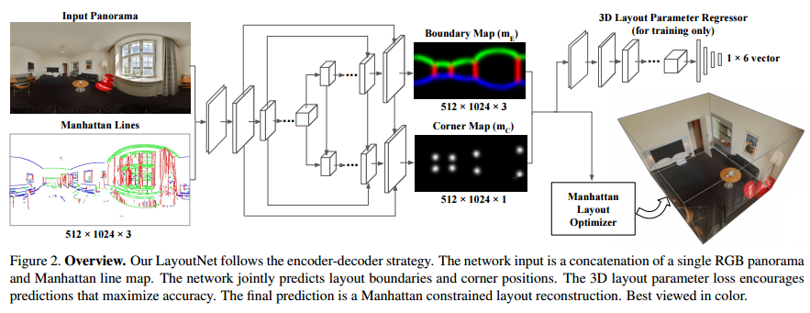

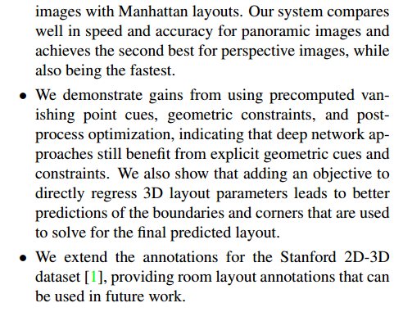
1. Introduction
그림 2 개요.
우리의 LayoutNet은 인코더-디코더 전략을 따른다. 네트워크 입력은 단일 RGB 파노라마와 맨하탄 line map의 결합이다. 네트워크는 레이아웃 경계와 모서리 위치를 공동으로 예측한다. 3D 레이아웃 파라미터 손실은 정확도를 최대화하는 예측을 장려한다. 마지막 예측은 Manhattan 제한 레이아웃 재구성이다. 색상으로 가장 잘 보인다.
기여도는 다음과 같다. • Manhattan layout이 있는 투시 및 파노라마 이미지에 적합한 알고리즘보다 일반적인 RGB 이미지를 레이아웃 알고리즘으로 제안한다. 우리의 시스템은 파노라마 이미지의 속도와 정확성을 잘 비교하며 투시 이미지에서 두 번째로 우수할 뿐만 아니라 가장 빠르다. • 우리는 사전 계산된 소멸점 단서, 기하학적 제약 조건 및 사후 처리 최적화를 사용함으로써 얻는 이득을 입증하며, 심층 네트워크 접근법이 여전히 명백한 기하학적 단서 및 제약 조건으로부터 이익을 얻고 있음을 나타낸다.
또한 3D 레이아웃 매개 변수를 직접 회귀시키는 목표를 추가하면 최종 예측 레이아웃에 대해 해결하는 데 사용되는 경계와 모서리를 더 잘 예측할 수 있다는 것을 보여준다. • Stanford 2D-3D 데이터 세트[1]에 대한 주석을 확장하여 향후 작업에 사용할 수 있는 룸 레이아웃 주석을 제공한다.

Slide 7
2. Related Work
https://github.com/sunset1995/pytorch-layoutnet

Slide 8
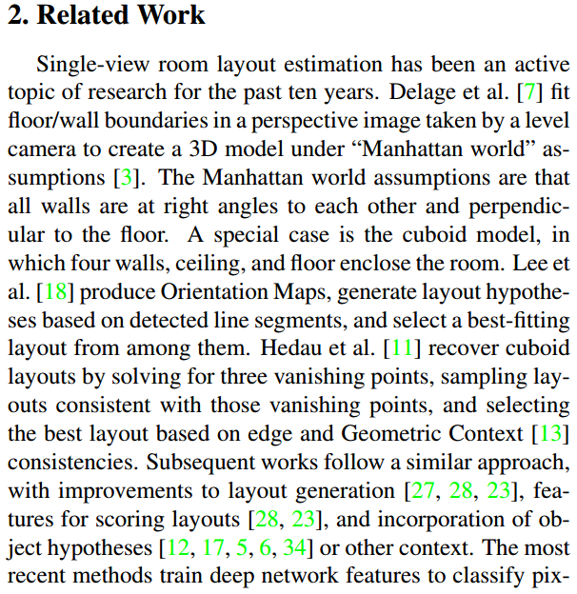
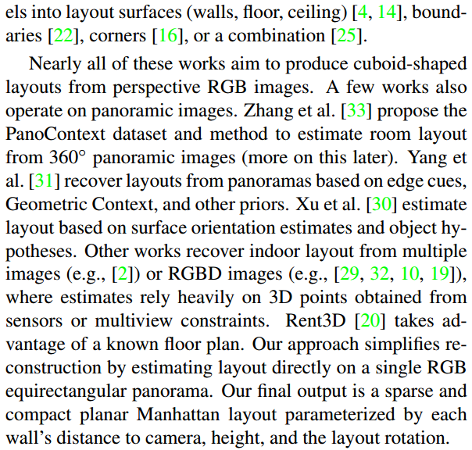
2. Related Work
싱글 뷰 룸 레이아웃 추정은 지난 10년 동안 활발한 연구 주제였다. [7] “Manhattan World" 가정 하에 3D 모델을 만들기 위해 수평 카메라가 촬영한 투시 이미지에 바닥/벽 경계를 맞춘다[3]. 맨하탄 세계의 가정은 모든 벽이 바닥과 직각으로 되어 있다는 것이다. 특별한 경우는 네 개의 벽, 천장 및 바닥이 방을 둘러싸는 직육면체 모델이다.
[18] 방향 지도를 작성하고, 검출된 선분을 기반으로 레이아웃 가설을 생성하고, 그 중에서 가장 적합한 레이아웃을 선택한다. [11] 소실점 3개를 풀고, 소실점과 일치하는 레이아웃을 샘플링하고, 가장자리와 기하학적 맥락 [13] 일관성을 기반으로 최적의 레이아웃을 선택하여 입체 레이아웃을 복구한다. 후속 작업도 비슷한 접근방식을 따르고 있다. 레이아웃 생성[27, 28, 23]의 개선, 레이아웃 점수를 매기기 위한 기능[28, 23] 및 객체 가설의 통합[12, 17, 5, 6, 34] 또는 기타 맥락. 가장 최근의 방법은 픽셀을 레이아웃 표면(벽, 바닥, 천장) [4, 14], 경계 [22], 모서리 [16] 또는 조합 [25]으로 분류하기 위해 심층 네트워크 기능을 훈련시킨다. 이러한 작업은 거의 모두 원근 RGB 이미지에서 직육면체 모양의 레이아웃을 생성하는 것을 목표로 한다. 파노라마 영상에 대해서도 몇 가지 작업을 수행한다. [33] 360° 파노라마 영상에서 룸 레이아웃을 추정하기 위한 PanoContext 데이터 세트와 방법을 제안한다(나중에 더 자세히 설명). [31] 가장자리 단서, 기하학적 컨텍스트 및 기타 사전 정보를 기반으로 파노라마에서 레이아웃을 복구한다. [30] 표면 방향 추정치 및 객체 가설을 기반으로 레이아웃을 추정한다. 다른 작업은 다중 이미지(예: [2]) 또는 RGBD 이미지(예: [29, 32, 10, 19])에서 실내 레이아웃을 복구한다. 여기서 추정치는 센서 또는 다중 뷰 제약 조건에서 얻은 3D 점에 크게 의존한다. 렌트3D[20]는 알려진 평면도를 이용한다. 우리의 접근 방식은 단일 RGB 등각 파노라마에서 직접 레이아웃을 추정하여 재구성을 단순화한다. 우리의 최종 출력물은 카메라와의 각 벽의 거리, 높이 및 레이아웃 회전으로 매개 변수화된 희박하고 콤팩트한 평면 Manhattan layout이다.

Slide 9
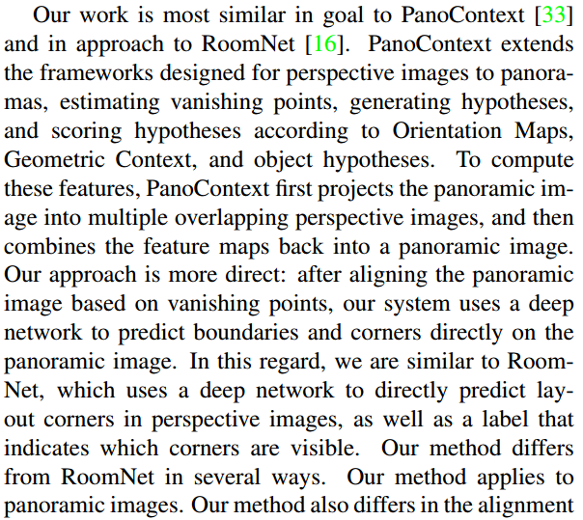
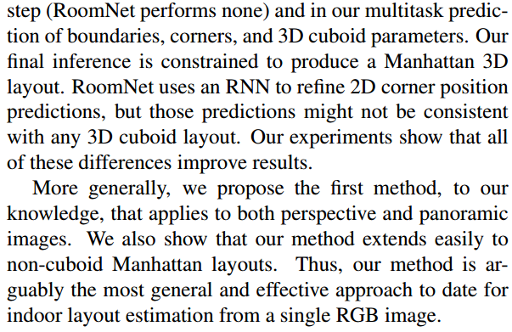
2. Related Work
당사의 작업은 PanoContext[33]와 RoomNet[16]에 대한 접근 방식에서 가장 유사하다. PanoContext는 원근법 이미지를 위해 설계된 프레임워크를 파노라마로 확장하고, 소실점을 추정하며, 가설을 생성하고, 방향 지도, 기하학적 컨텍스트 및 객체 가설에 따라 점수를 매기는 가설을 생성한다. 이러한 형상을 계산하기 위해 PanoContext는 먼저 파노라마 이미지를 여러 개의 겹치는 원근 이미지로 투영한 다음 형상 맵을 다시 파노라마 이미지로 결합한다. 우리의 접근 방식은 보다 직접적이다. 소실점을 기준으로 파노라마 이미지를 정렬한 후, 시스템은 심층 네트워크를 사용하여 파노라마 이미지의 경계와 모서리를 직접 예측한다. 이러한 점에서 우리는 심층 네트워크를 사용하여 투시 이미지의 레이아웃 모서리와 가시적인 모서리를 나타내는 레이블을 직접 예측하는 RoomNet과 유사하다. 우리의 방법은 여러 면에서 RoomNet과 다르다. 우리의 방법은 파노라마 영상에 적용된다. 또한 우리의 방법은 정렬 단계(RoomNet은 아무 것도 수행하지 않음)와 경계, 모서리 및 3D 입체 모수에 대한 다중 작업 예측에서도 다르다. 우리의 최종 추론은 Manhattan 3D 레이아웃을 만드는 데 제약이 있다. RoomNet은 RNN을 사용하여 2D 모서리 위치 예측을 세분화하지만 이러한 예측은 3D 입체 배치와 일치하지 않을 수 있다. 우리의 실험은 이러한 모든 차이가 결과를 개선한다는 것을 보여준다. 보다 일반적으로, 우리는 원근법과 파노라마 이미지 모두에 적용되는 첫 번째 방법을 제안한다. 우리는 또한 우리의 방법이 큐보이드 맨해튼 레이아웃이 아닌 곳까지 쉽게 확장된다는 것을 보여준다. 따라서 우리의 방법은 단일 RGB 이미지에서 실내 레이아웃 추정을 위한 현재까지 가장 일반적이고 효과적인 접근법이다.

Slide 10
3. Approach
3.1 Panoramic image alignment
3.2 Network structure
3.3 Training details
3.4 3D layout optimization
3.5 Extensions
https://github.com/sunset1995/pytorch-layoutnet

Slide 11
3. Approach

Slide 12
4. Experiments
+Conclusion
https://github.com/sunset1995/pytorch-layoutnet

Slide 13
4. Experiments

Slide 14
?
QUESTION AND ANSWER
If you have questions, you have to get answers.
https://github.com/arittung/3D_Room_Reconstruction

Slide 15
THANK YOU
https://github.com/arittung/3D_Room_Reconstruction

